Slide 1



TRƯỜNG TIỂU HỌC HÒA NGHĨA
CHÀO MỪNG
QUÝ THẦY, CÔ GIÁO VỀ DỰ GIỜ THĂM LỚP
Môn: Tiếng Việt - Lớp 3
Giáo viên: Phạm Thị Mai Hưng

Slide 2
Tiếng Việt
LOGO
BàI 11: LỜI GIẢI TOÁN ĐẶC BIỆT

Slide 3
Tiết 3
Nói - nghe

Slide 4

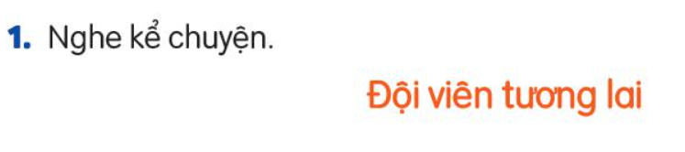
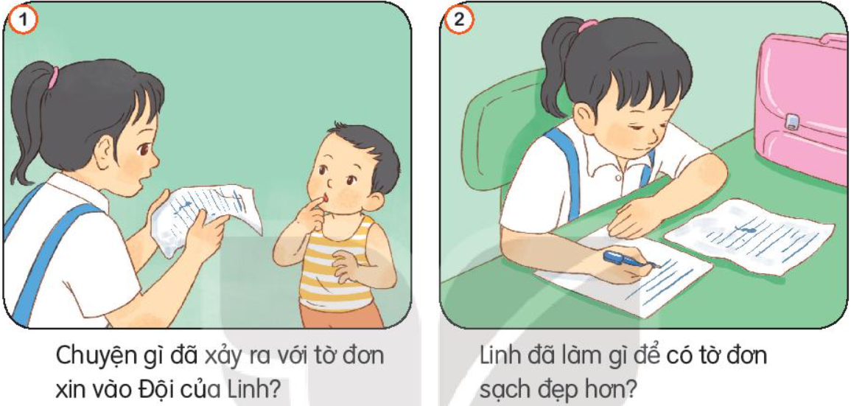
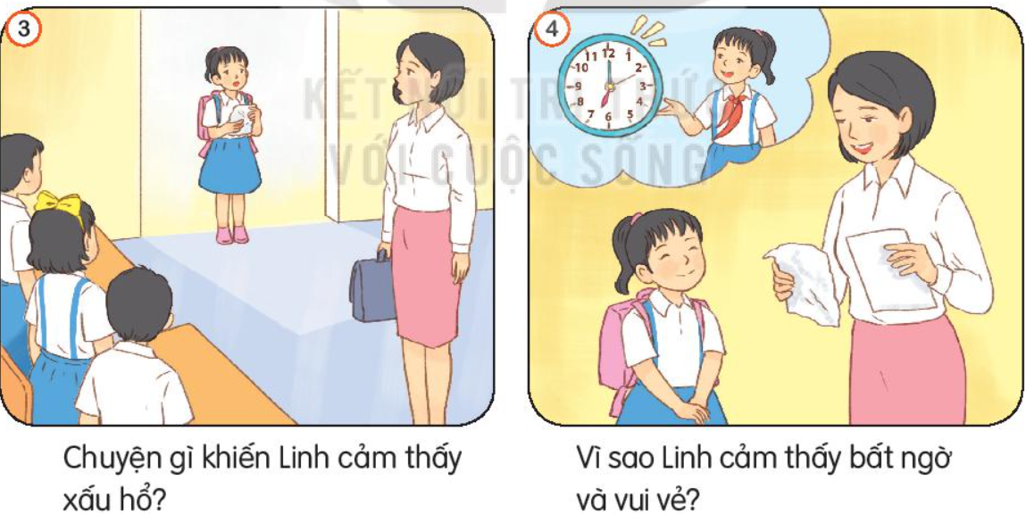
Dựa vào các bức tranh,
trả lời các câu hỏi sau:
- Tranh vẽ cảnh ở đâu?
- Trong tranh có những ai?
- Họ đang làm gì?

Slide 5
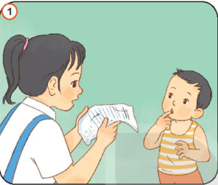
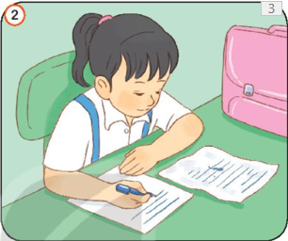
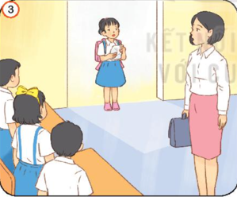
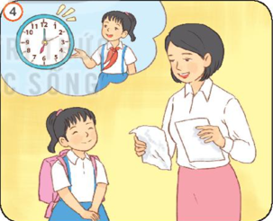
GV kể chuyện

Slide 6

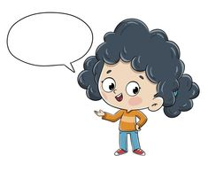

Làm việc
cá nhân
HS tập kể chuyện

Slide 7
HS luyện kể theo nhóm cặp
1 HS kể toàn bộ câu chuyện

Slide 8


Nếu em là Linh, khi phát hiện tờ rơi bị bẩn, em sẽ viết lại cho sạch đẹp để nộp cho cô giáo.
Em sẽ đến lớp nói với cô giáo và xin cô giáo thời gian để viết lại một tờ đơn khác.

